Slide 1



DỰ ĐOÁN GIÁ NHÀ BẰNG LINEAR REGRESSION
Báo cáo kết thúc học phần
Học Máy
Trường: ĐH Ngoại ngữ - Tin học TP.HCM (HUFLIT) - Khoa CNTT
Giảng viên HD: ThS. Huỳnh Thành Lộc
Sinh viên thực hiện: Phan Hoài Huy (24DH190313) & Mai Thị Ngọc Lam (24DH190093)

Slide 2

Nội dung trình bày
1. Đặt vấn đề & Mục tiêu Bối cảnh thị trường và định hướng giải pháp.
4. Xây dựng mô hình Phương pháp triển khai và code pipeline.
2. Cơ sở lý thuyết Các thuật toán Linear, Ridge, Lasso Regression.
5. Thực nghiệm & Đánh giá Phân tích hiệu suất dựa trên RMSE, R².
3. Dữ liệu & Tiền xử lý Vietnam Housing Dataset 2024.
6. Kết luận & Hướng phát triển Những hạn chế và bước đi tiếp theo.

Slide 3


Đặt vấn đề
•
Dữ liệu liên quan đến nhà ở đang gia tăng nhanh chóng cả về khối lượng lẫn độ phức tạp. Việc định giá và dự đoán chính xác giá nhà mang ý nghĩa rất quan trọng đối với thị trường bất động sản.
•
Giá nhà chịu sự chi phối của nhiều yếu tố đa dạng: vị trí, diện tích, mặt tiền, số phòng, v.v.
•
Giải pháp: Ứng dụng Học máy (Machine Learning), cụ thể là thuật toán Hồi quy tuyến tính (Linear Regression), được lựa chọn vì có tính diễn giải cao, giúp chỉ ra rõ ràng mức độ và chiều hướng tác động của từng yếu tố lên giá nhà.

Slide 4


Mục tiêu & Phạm vi nghiên cứu
Mục tiêu
Phạm vi
Phân tích, tiền xử lý và làm sạch bộ dữ liệu nhà đất.
•
Dữ liệu: Vietnam Housing Dataset 2024 (Kaggle).
Xây dựng & huấn luyện mô hình Linear Regression (bao gồm các biến thể Ridge, Lasso).
•
Thuật toán: Giới hạn ở nhóm mô hình Tuyến tính (Linear, Ridge, Lasso) phục vụ mục đích nghiên cứu học thuật và hiểu sâu bản chất.
Xây dựng giao diện Web (Streamlit) để trực quan hóa dự đoán một cách trực quan.

Slide 5






Tổng quan thuật toán
Linear Regression
Biến thể hiệu chỉnh
Thước đo đánh giá
Tìm mối quan hệ tuyến tính giữa đặc trưng (X) và giá nhà (y). Hàm mục tiêu là tối thiểu hóa tổng bình phương sai số.
Ridge (L2): Giảm Overfitting, xử lý đa cộng tuyến. Lasso (L1): Tự động chọn lọc đặc trưng quan trọng.
RMSE: Đo sai số dự đoán trung bình. R²: Tỉ lệ phương sai được giải thích. MAE: Sai số tuyệt đối trung bình.

Slide 6
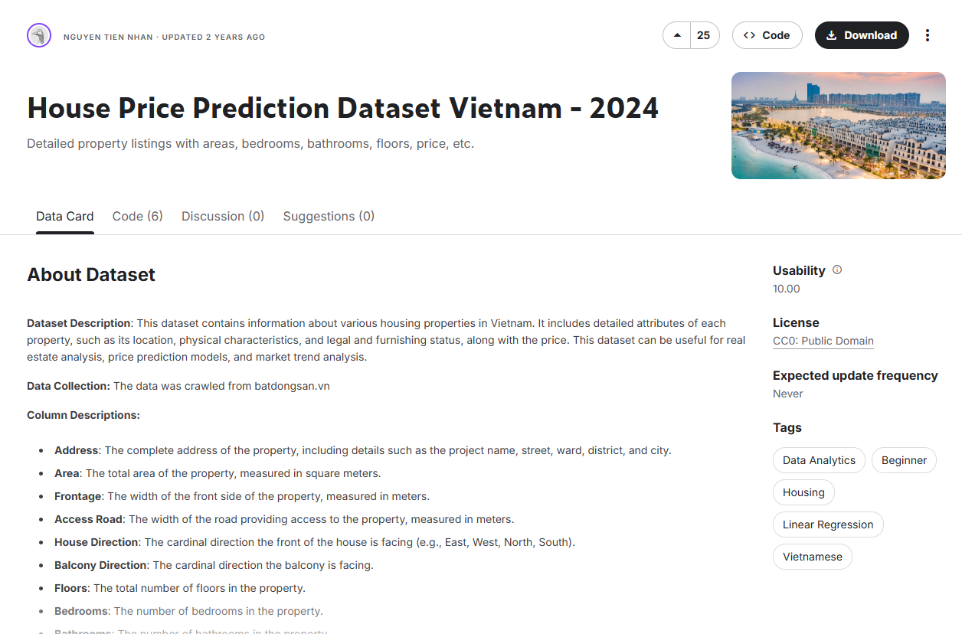
Bộ dữ liệu nghiên cứu
Vietnam Housing Dataset 2024
Bộ dữ liệu phản ánh sát thực tế thị trường nhà đất tại Việt Nam.
•
Nguồn gốc: Kaggle (Được thu thập từ Batdongsan.vn).
•
Số lượng mẫu: Đa dạng các loại hình bất động sản.
•
Đặc trưng (Features):
Số học: Diện tích (Area), Mặt tiền (Frontage), Số tầng, Số phòng...
Phân loại: Hướng nhà, Pháp lý, Tình trạng nội thất...
•
Biến mục tiêu (Target): Price (Giá nhà - Đơn vị: Tỷ VNĐ).

Slide 7
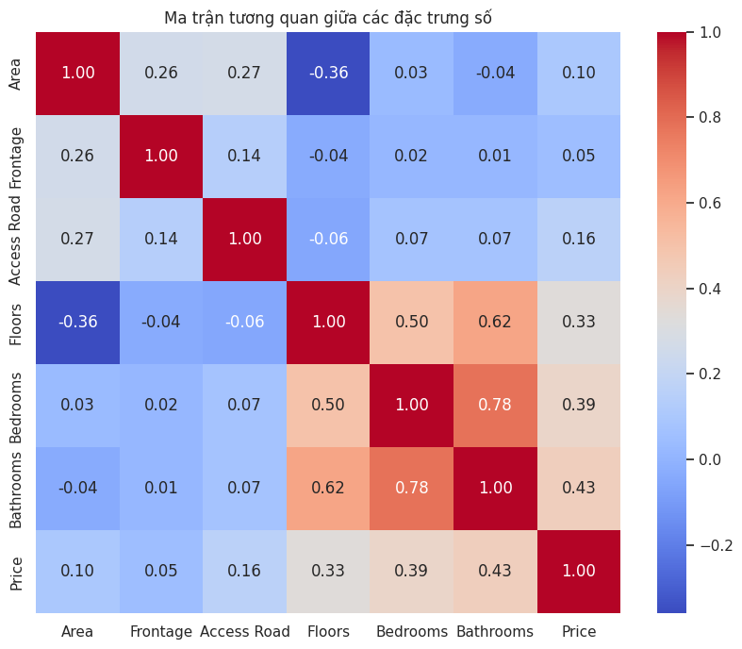

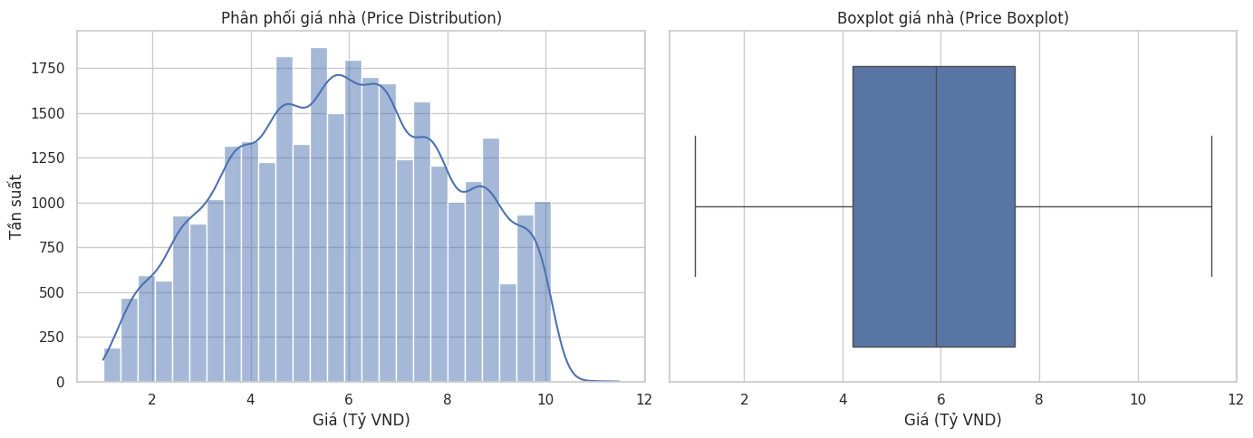
Khám phá & Phân tích dữ liệu (EDA)
Phân phối giá nhà
Ma trận tương quan
Giá nhà tập trung chủ yếu từ 4 - 8 tỷ VNĐ. Biến mục tiêu có độ biến thiên cao trong phân khúc này.
Các yếu tố như Diện tích, Số tầng có ảnh hưởng rõ rệt và tương quan mạnh nhất đến giá nhà.

Slide 8
Quy trình chuẩn bị dữ liệu
1. Xử lý lỗi & Missing values: Thay thế các giá trị thiếu (sử dụng SimpleImputer) và loại bỏ hoàn toàn các giá trị vô hạn (inf) để bảo vệ tính toàn vẹn.
2. Chia tập dữ liệu (Train/Test Split): Tỷ lệ phân chia 80% cho tập huấn luyện (Train) và 20% cho tập kiểm thử (Test).
3. Chuẩn hóa dữ liệu (Scaling): Áp dụng StandardScaler để đưa các biến số học về cùng một thang đo (mean=0, variance=1).
4. Mã hóa (Encoding): Dùng OneHotEncoder để chuyển đổi các biến phân loại (Hướng nhà, Tình trạng pháp lý, Nội thất...) thành dạng số học.

Slide 9




Cài đặt mô hình
Tự cài đặt (Scratch)
Sử dụng thư viện (Scikit-learn)
Cài đặt Linear Regression thủ công bằng công thức Normal Equation để hiểu sâu bản chất toán học của thuật toán.
•
Triển khai nhanh chóng các mô hình Linear, Ridge, Lasso.
•
Xây dựng Pipeline đồng bộ xử lý dữ liệu số và phân loại trong một quy trình.
•
Lưu mô hình: Xuất file .pkl (Joblib/Pickle) để dễ dàng tích hợp trực tiếp vào ứng dụng Web.

Slide 10
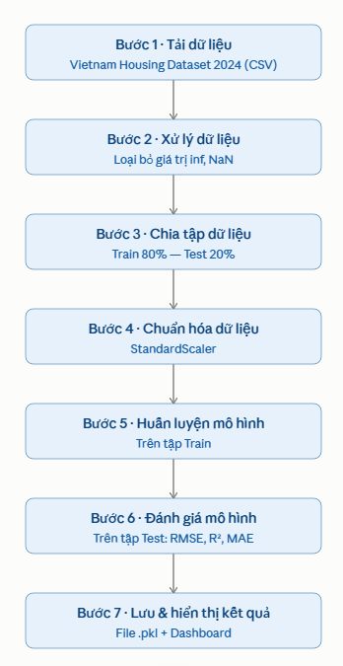
Xây dựng mô hình
Quy trình Pipeline 7 bước:
Bao gồm:
tải dữ liệu xử lý lỗi chia tập Train/Test, chuẩn hóa, huấn luyện mô hình, đánh giá và cuối cùng là xuất file (.pkl) để hiển thị lên Dashboard.

Slide 11


Đánh giá kết quả (Linear Regression)
Tập huấn luyện (Train): 24,183 mẫu | Tập kiểm thử (Test): 6,046 mẫu
1.97
20.1%
RMSE (Tỷ VNĐ)
R² Score
Sai số dự đoán trung bình ~ 1.97 tỷ
Độ phù hợp của mô hình

Slide 12



Nhận xét kết quả
Ưu điểm
Hạn chế
Nguyên nhân
Triển khai thành công pipeline chuẩn xác. Tốc độ dự đoán cực nhanh và nhẹ. Giao diện Web (Streamlit) hoạt động ổn định và mượt mà.
Chỉ số R² khá thấp (20.13%), có nghĩa là mô hình chưa giải thích được phần lớn sự biến thiên của giá nhà trong bộ dữ liệu này.
Thực tế thị trường chứa nhiều yếu tố phi tuyến phức tạp. Mô hình tuyến tính đơn giản chưa nắm bắt hết, kèm theo chất lượng dữ liệu đầu vào (nhiều biến nhiễu).

Slide 13



Kết luận & Hướng phát triển
Về thuật toán
Về dữ liệu
Về ứng dụng
Tiến tới áp dụng các mô hình phi tuyến tính mạnh mẽ hơn (Ensemble Learning) như Random Forest, XGBoost, LightGBM hoặc Deep Learning.
Tiếp tục khai phá, kết hợp thêm các đặc trưng mới (Feature Engineering) và áp dụng các kỹ thuật làm sạch dữ liệu tinh vi hơn.
Nâng cấp Dashboard tương tác. Triển khai (Deploy) Web App lên các nền tảng Cloud và cập nhật dữ liệu dự đoán thời gian thực (Real-time).

Slide 14

Đóng góp của các thành viên
Nội dung công việc chính | Phan Hoài Huy (24DH190313) | Mai Thị Ngọc Lam (24DH190093)
Thu thập, Tiền xử lý & Khám phá dữ liệu (EDA) | 40% | 60%
Cài đặt & Huấn luyện thuật toán (Pipeline) | 80% | 20%
Xây dựng giao diện ứng dụng (Streamlit) | 20% | 80%
Chạy thực nghiệm & Đánh giá mô hình | 50% | 50%
Báo cáo & Thiết kế Slide thuyết trình | 30% | 70%

Slide 15
Q&A
Cảm ơn sự chú ý lắng nghe!
Chúng em xin gửi lời cảm ơn đặc biệt đến Thầy Huỳnh Thành Lộc đã tận tình hướng dẫn. Mời Thầy và các bạn đặt câu hỏi.

